Slide 1
ПРИРОДНЫЕ ЗОНЫ РОССИИ
Автор: Лапушкина Ольга Алексеевна
Воспитатель ГБДОУ д/с № 77
Приморского района
Г. Санкт-Петербурга

Slide 2
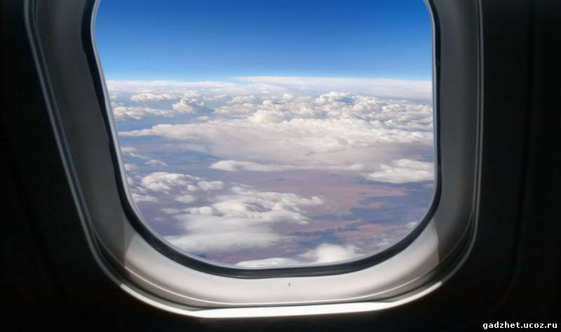
Природные зоны России

Slide 3
АРКТИКА

Slide 4
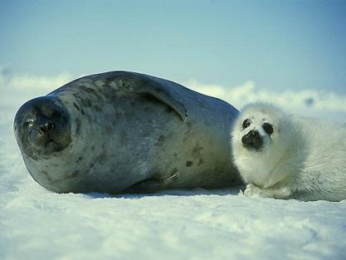
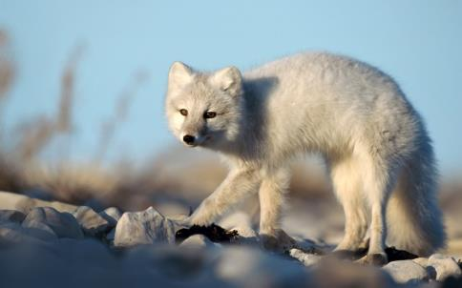

Slide 5
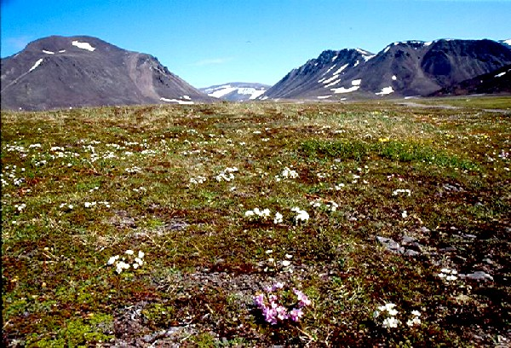

Slide 6
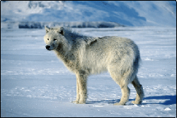
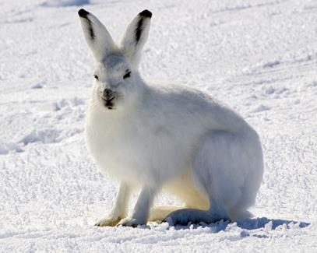

Slide 7
«Мы готовы для похода Поднимаем выше ноги. Птицы учатся летать, Плавно крыльями махать. Полетели, полетели И на землю тихо сели. Взвились мы под облака И земля нам не видна Сделали наклон вперед, Кто носочки достает? Руки ставим перед грудью. Развивать их резко будем. С поворотом раз, два, три, Не бездельничай, смотри! Приседаем – раз, два, три, Сели- встали, сели – встали. Мы активно отдыхаем,- То встаем, то приседаем- Раз, два, три, четыре, пять, Вот как надо отдыхать.

Slide 8
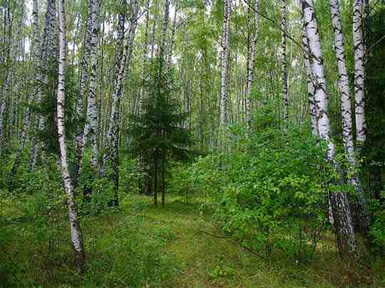
ТАЙГА
Смешанный лес

Slide 9
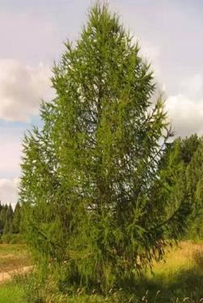
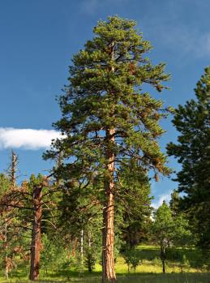
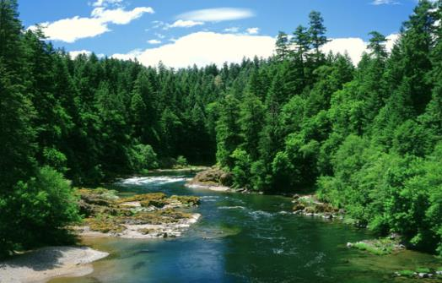
кедр
лиственница
ель
сосна

Slide 10
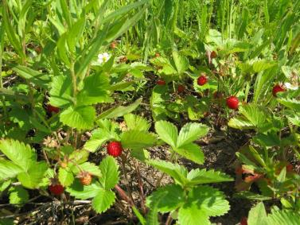
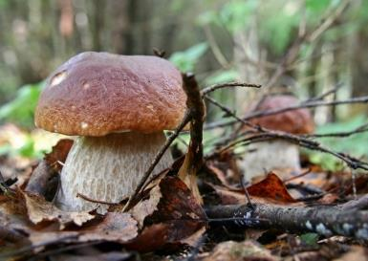
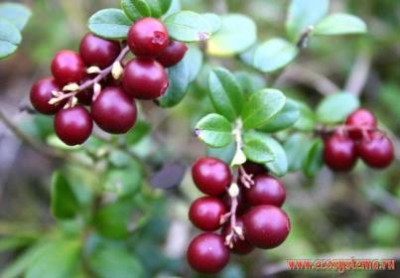
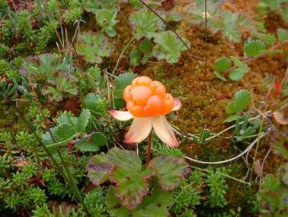

Slide 11
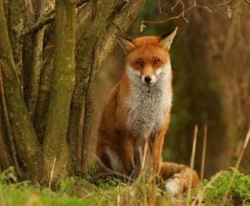
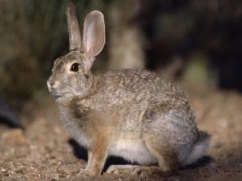
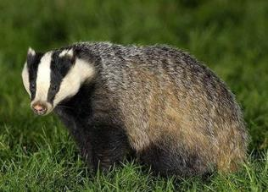
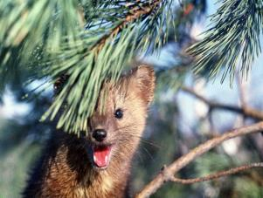
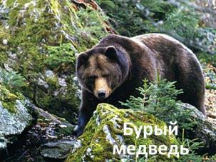
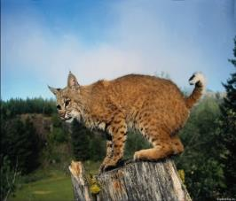
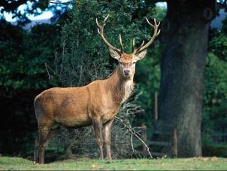

Slide 12
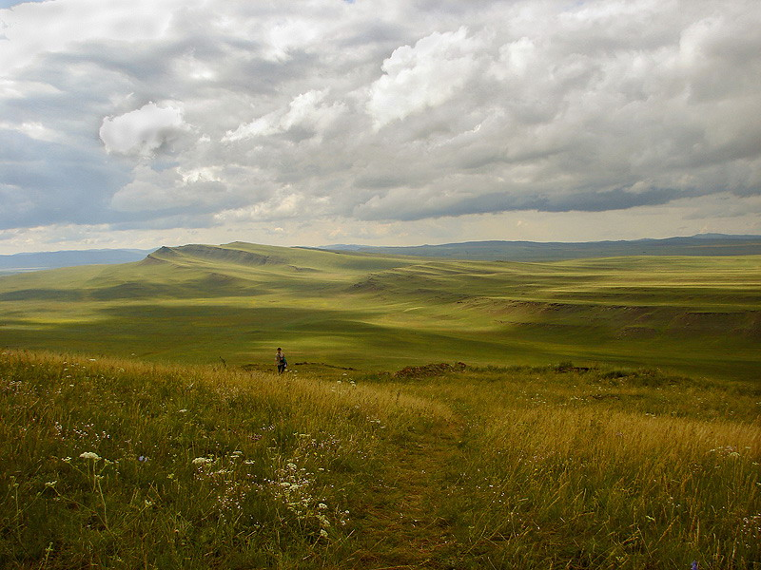
СТЕПЬ

Slide 13
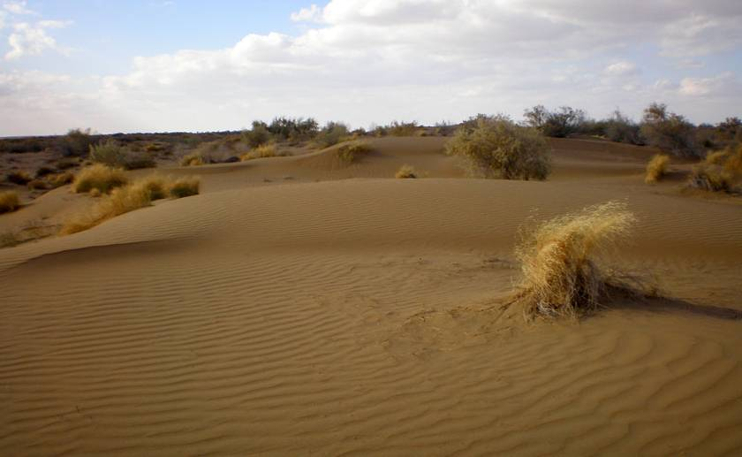
ПУСТЫНЯ

